Slide 1

Digital Skills Journey: Step by Step
Lesson 4 Title:
Using a Mouse and Keyboard
Digital Skills Journey: Step by Step Developed by Tsuyoki Koike (JICA Volunteer, South Africa)
License: Creative Commons Attribution 4.0 (CC BY 4.0) Free to use, copy, and share for educational purposes.
Notes:
レッスン4タイトル：
マウスとキーボードを使おう

Slide 2
Lesson 4 Title: Using a Mouse and Keyboard
Today’s Points: 1️⃣Let’s type efficiently with the keyboard. 2️⃣ The mouse helps you use the computer easily and intuitively.
Notes:
今日のレッスンのポイント
1️⃣ キーボードで効率的に文字を入力しよう。 2️⃣ マウスを使うと、直感的にパソコンを操作することができる。

Slide 3

Lesson 4 Title: Using a Mouse and Keyboard
1️⃣Let’s type efficiently with the keyboard.
Main Idea:
Let’s type efficiently with the keyboard. You can type many words in a short time. In most jobs, you use a PC, so get used to the keyboard and learn to type efficiently. It’s even better if you can do blind typing (without looking at the keys).
Notes:
主な考え方： キーボードで効率的に文字を入力しよう。 短い時間で多くの文字を入力できます。 仕事ではパソコンを使うことが多いので、キーボードに慣れて効率的に操作できるようになりましょう。 キーを見ずに打てるブラインドタッチを覚えるとさらに良いです。

Slide 4
Lesson 4 Title: Using a Mouse and Keyboard
1️⃣Let’s type efficiently with the keyboard.
Lesson point:
Typing with a keyboard helps you work faster and more efficiently. Getting used to the keyboard makes computer work easier and smoother.
Notes:
レッスンのポイント： キーボードでのタイピングは、作業をより速く効率的に進めるのに役立ちます。 キーボードに慣れることで、パソコンの操作がよりスムーズになります。

Slide 5

Lesson 4 Title: Using a Mouse and Keyboard
2️⃣ The mouse helps you use the computer easily and intuitively.
Main Idea:
The mouse helps you use the computer easily and intuitively. Most actions with a mouse can also be done by keyboard shortcuts. Let’s learn some important shortcut keys.
Notes:
主な考え方：

Slide 6
Lesson 4 Title: Using a Mouse and Keyboard
2️⃣ The mouse helps you use the computer easily and intuitively.
Lesson point:
Using a mouse makes it easy to control the computer. Shortcut keys can also do the same actions, and we will learn them in future lessons.
Notes:
レッスンのポイント： マウスを使うと、パソコンを簡単に操作できます。 同じ操作はショートカットキーでも行うことができ、今後のレッスンで紹介します。

Slide 7
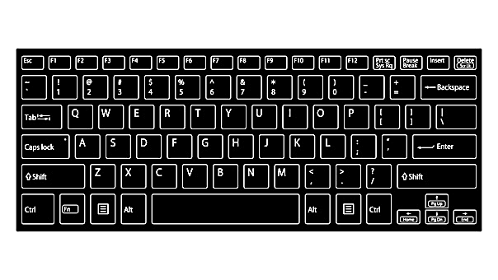
Lesson 4 Title: Using a Mouse and Keyboard
3️⃣ Lesson Summary(Basic Keyboard Layout)
Notes:
レッスンのまとめ(基本的なキーボード配置)：

Slide 8
Lesson 4 Title: Using a Mouse and Keyboard
3️⃣ Lesson Summary(Main Keys on a Keyboard)
・Enter key – Moves to the next line or confirms a command.
・Space bar – Adds a space between words.
・Shift key – Makes capital letters or upper symbols.
・Backspace key – Deletes letters to the left.
・Delete key – Deletes letters to the right.
・Tab key – Moves the cursor to the next box or space.
・Caps Lock key – Keeps all letters in capital form.
・Ctrl (Control) key – Used with other keys for shortcuts.
・Alt key – Used with other keys for special commands.
・Esc (Escape) key – Cancels an action or closes a window.
・Arrow keys – Move the cursor up, down, left, or right.
・Function keys (F1–F12) – Used for special functions, depending on the program.
Notes:
レッスンのまとめ（キーボードの主なキー）： ・Enterキー – 次の行に移動したり、命令を確定したりする。
・スペースキー – 単語の間に空白を入れる。
・Shiftキー – 大文字や上段の記号を入力する。
・Backspaceキー – 左側の文字を消す。
・Deleteキー – 右側の文字を消す。
・Tabキー – カーソルを次の欄や位置に移動する。
・Caps Lockキー – すべての文字を大文字で入力できるようにする。
・Ctrl（コントロール）キー – 他のキーと組み合わせてショートカットを使う。
・Altキー – 他のキーと組み合わせて特別な命令を実行する。
・Esc（エスケープ）キー – 動作を取り消したり、ウィンドウを閉じたりする。
・矢印キー（Arrow keys） – カーソルを上下左右に動かす。
・ファンクションキー（F1〜F12） – 使用中のソフトによって特別な機能を持つ。

Slide 9


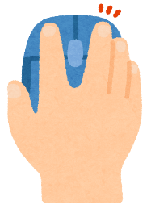
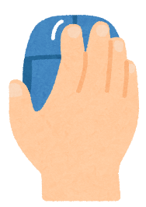

Lesson 4 Title: Using a Mouse and Keyboard
3️⃣ Lesson Summary(Basic Mouse Operations)
Cursor The small arrow on the screen that moves when you move the mouse. It shows where you can click or select. | Single Click Press the left mouse button one time. Used to select an item or open a small menu. | Double Click Quickly press the left mouse button two times. Used to open files, folders, or programs. | Right Click Press the right mouse button one time. Used to open a small menu with more options. | Scroll Turn the wheel between the mouse buttons. Used to move up and down on a page or document.
Notes:
レッスンのまとめ（マウスの基本操作）： ・カーソル 画面上で動く小さな矢印。マウスを動かすと一緒に動きます。クリックや選択ができる場所を示します。
・シングルクリック 左のボタンを1回押します。項目を選んだり、小さなメニューを開いたりするときに使います。
・ダブルクリック 左のボタンをすばやく2回押します。ファイルやフォルダ、プログラムを開くときに使います。
・右クリック 右のボタンを1回押します。追加の操作ができる小さなメニューを開くときに使います。
・スクロール 中央のホイールを回します。画面や文書を上下に動かすときに使います。

